Slide 1
УСПЕШНЫЕ ПРАКТИКИ В СФЕРЕ ПРОФИЛАКТИКИ БЕЗНАДЗОРНОСТИ И ПРАВОНАРУШЕНИЙ НЕСОВЕРШЕННОЛЕТНИХ В ГОРОДЕ КРАСНОЯРСКЕ
2024 год

Slide 2
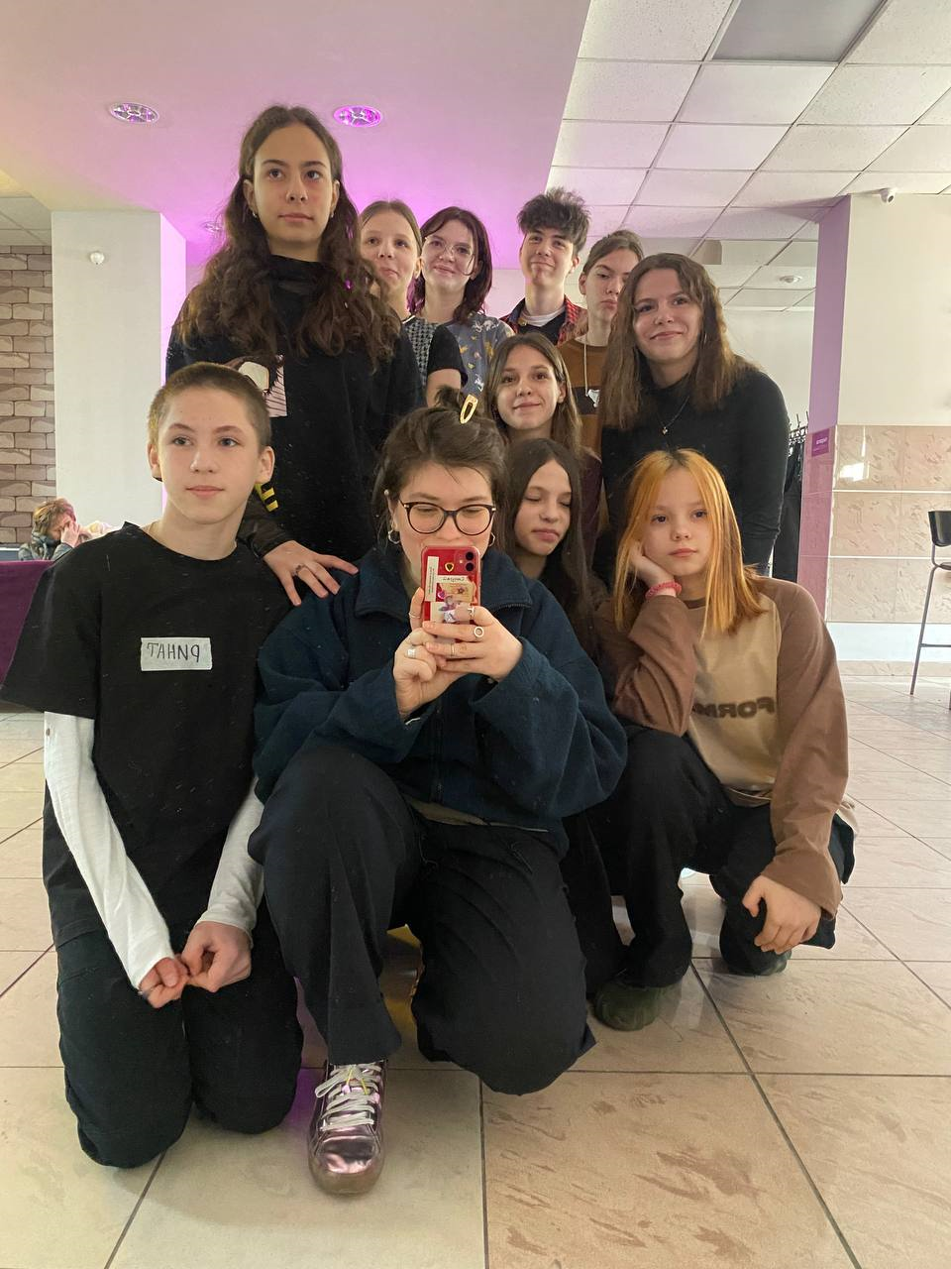
Совместный проект БФ «Счастливые дети» и Красноярского ТЮЗа «Драматургическая лаборатория для подростков»
Реализация позволяет рассчитывать на социализацию и личностное развитие детей-сирот, подростков, состоящих на учете в КДНиЗП, на внутришкольном учете, на учете в органах полиции.
Для подростков предусмотрена программа, включающая написание мини-пьес под руководством драматургов, имеющих опыт работы с людьми, находящимися в трудной жизненной ситуации (в том числе с категорией «трудных» подростков) и участие в читках вместе с артистами Красноярского ТЮЗа, а также мастер-классы по нескольким творческим направлениям.

Slide 3
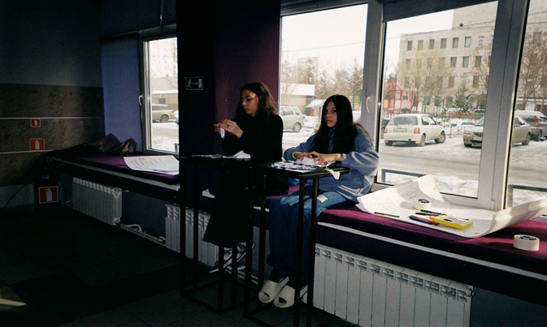
Ребята самостоятельно предложили темы спектакля. Выбрали для демонстрации проблемы общения между собой и школьные проблемы

Slide 4
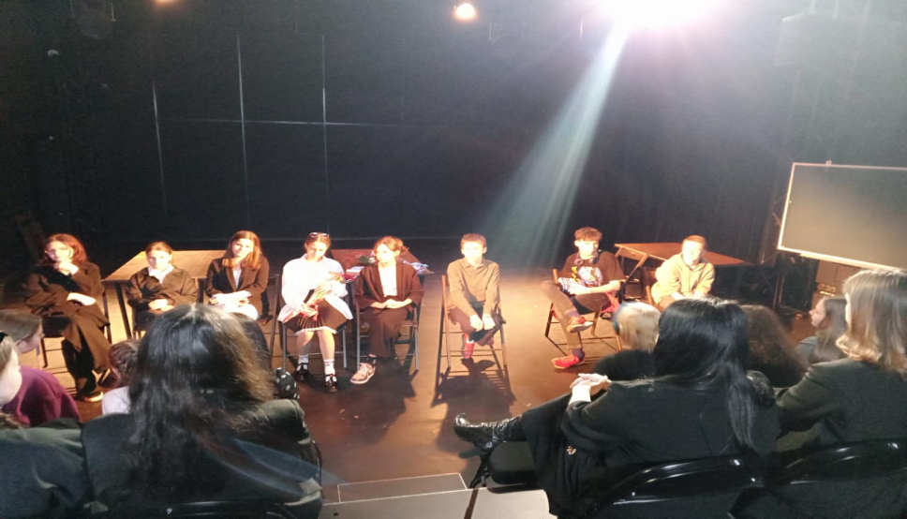
16 апреля состоялся первый закрытый показ спектакля форум – театра
«Было/не было»

Slide 5
31 мая в Красноярском ТЮЗе состоится открытый показ спектакля

Slide 6
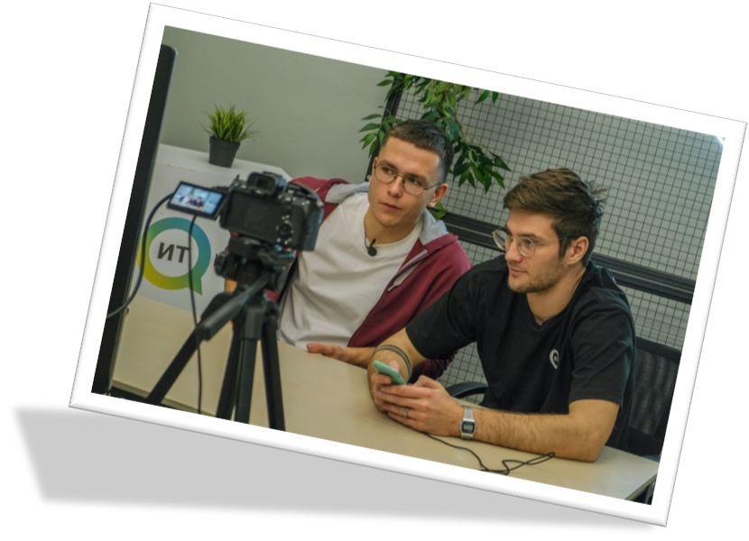
ПРОЕКТ

Slide 7
ПРОЕКТ
АНО ДО «Генезис» в 2023 году разработали методику психологического консультирования с помощью видеоигр, где, в том числе, предусмотрена проработка вышеуказанных компетенций. В январе 2024 года консультации по данной методике были запущены в МАОУ СШ № 158 «Грани». На сегодняшний день проведено более 100 консультаций. Этим летом практика продолжится в загородных оздоровительных лагерях (лагеря «Ласточка», «Крылья-Запад», «Крылья-Восток»).
Проект занял первое место в рамках конкурса социальных проектов в сфере молодежной политики «Ты - город» и получил грантовую поддержку на реализацию в 2024 году.
В очном режиме 2 раза в неделю с июня по август 2024 года в проекте будут участвовать 24 подростка.

Slide 8
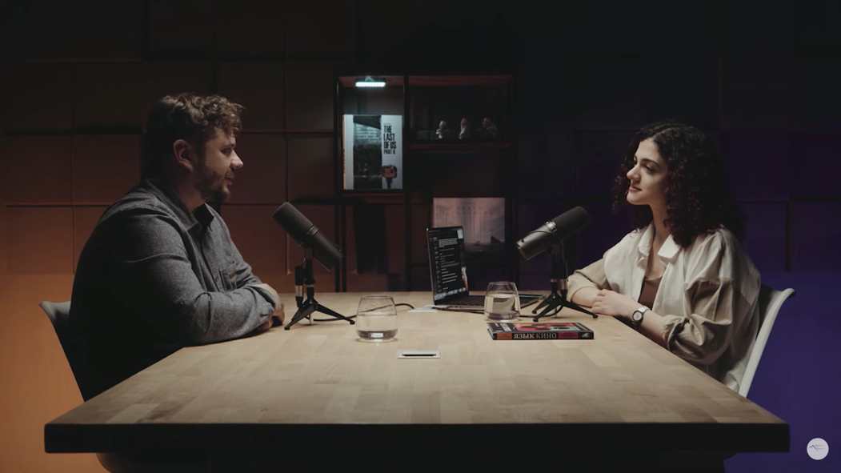
Работа с родителями
Взаимодействие с главным управлением образования с целью получения обратной связи по видеоиграм и сбор вопросов от родителей.
Запись подкаста с профессиональными психологами, разбор влияния видеоигр на психологическое здоровье детей, ответы на вопросы родителей: игровая зависимость, влияние жестоких игр на детей и др.

Slide 9
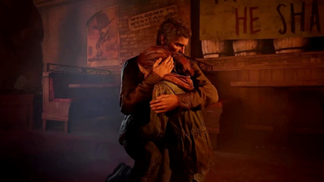
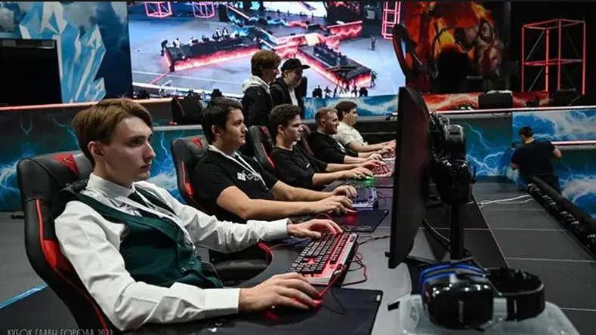
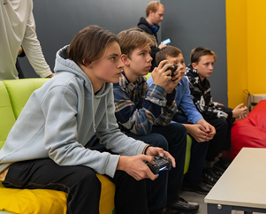
Отобраны игры о семейных ценностях.
Проработка:
- самоосознание,
- семейные ценности,
- инициатива,
- эмпатия осознание и вовлеченность в чувства,
- динамичность и подвижность мышления,
- высокофункциональная организация личности,
- практика работы с будущим,
- работа с ожиданием, сопротивлением.
Для работы за основу взят наш опыт работы по собственной уникальной методике: психологическое консультирование с помощью видеоигр.

Slide 10
РЕЗУЛЬТАТЫ ПРОЕКТА
По завершению всех мероприятий проекта будут проведены итоговые индивидуальные консультации с подростками, результаты которых будут сопоставляться с первыми результатами консультаций
Подкаст для родительского сообщества. Более 1500 просмотров
Не менее 48 индивидуальных консультаций с психологом
Более 50 часов работы с подростками в рамках ценностно-смысловых дней (еженедельно)
Более 50 часов киберспортивных тренировок с тренером и психологом (еженедельно)
Не менее 3 семинаров по киберспортивному направлению с привлечением специалистов разных профессий
Итоговый турнир по 4-ем дисциплинам с онлайн-трансляцией (не менее 1200 просмотров)
С 2025 года проект будет интегрирован в Академию киберспорта (проект ММАУ «ИТ-Центр) на ежегодной основе

Slide 11
Спасибо за внимание!

